Slide 1

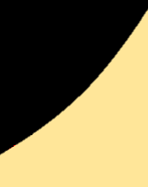
y
y
f(x)
f(x)
A
x
A
a
b
x
a
b
y
sen(x)
f(x)
Integra
Deriva
-cos(x)
cos(x)
A
x
a
b
-sen(x)

Slide 2


y
f(x)
y
x
f(x)
x
0
2
y
f(x) rotacionada
x

Slide 3
y
f(x) = x²
y
y
f(x) = x²
f(x) = 6+x³
x
x
x
0
3
y
y
y
f(x) = x²+4
f(x) = 6+x³
f(x) rotacionada
g(x) = x+2
x
x
-1
2
x
0
5

Slide 4
y
f(x) rotacionada
y
g(x) rotacionada
f(x) = x²+2x+1
x
x
5
-1
3
y
f(x) = x²+2x+1
x
-1
3

Slide 5

y
y
y
Reta x =3y
D
Curva x = -y²
D
x
x
x
Reta y = -2
D
z
z
z
8
I
I
y
y
y
0
-2
-10
x
x
x

Slide 6
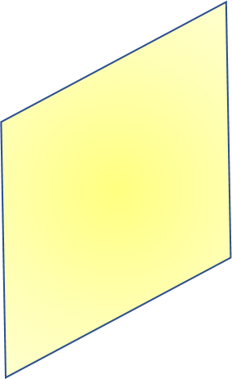
z
z
8
z
8
-4
-4
y
y
-2
-4
y
-2
x
x
y
x
z
z
2
x
-2
2
y
y
-2
x
x
y

Slide 7
z
z
z
4
5
-4
y
4
y
-5
5
y
x
-4
x
-5
x
z
z
y
y
x
y
x
x

Slide 8
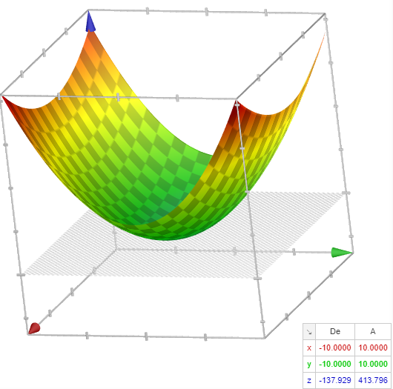
y
z
f(x)
y
x
x
y
5
x
-3
3
-3

